Slide 1
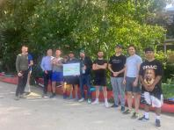
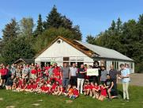
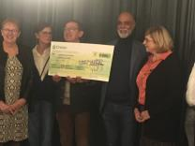
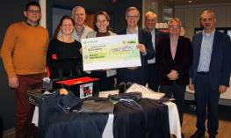
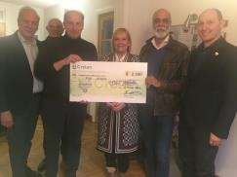
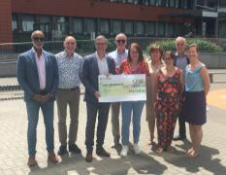
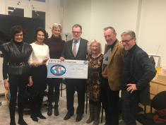
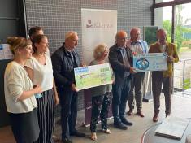
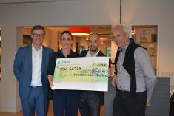
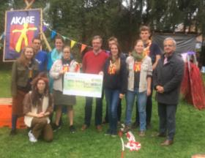
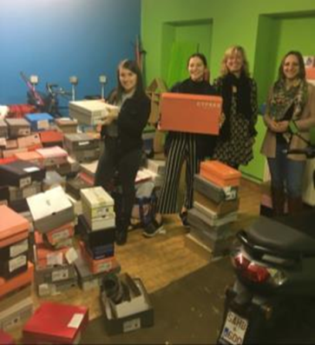
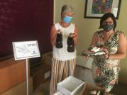
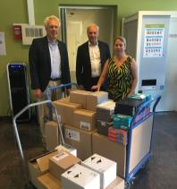
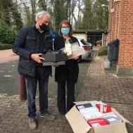
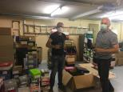
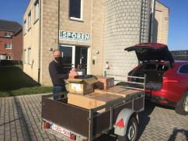

Slide 2
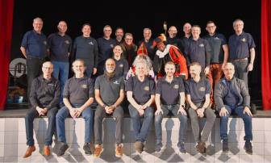
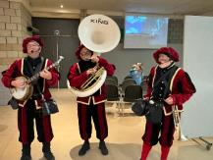
Goede Doelen
Oud-Heverlee
http://www.kiwanisoudheverlee.be
SINTERKLAASSHOW
Kiwanis Oud-Heverlee
Sinds 2008 organiseert Kiwanis Oud-Heverlee op de zondag voor sinterklaas een heuse SINTERKLAASSHOW.
De kinderen kunnen zich uitleven op het springkasteel, de avonturen van Tom & Jerry of Roadrunner .., kleuren, balonnen blazen , schminken, …
Wie wenst kan al wat vroeger komen en genieten van een rijkgevuld ontbijt.
De animatie van de muzikale Piet en het intrede van de Sint kent veel bijval. De voormiddag eindigt met een handje en een pakje van de sint en mooie foto als herinnering.
Bijdragen Kiwanis Oud Heverlee :
gemiddelde kostprijs : €1000

Slide 3
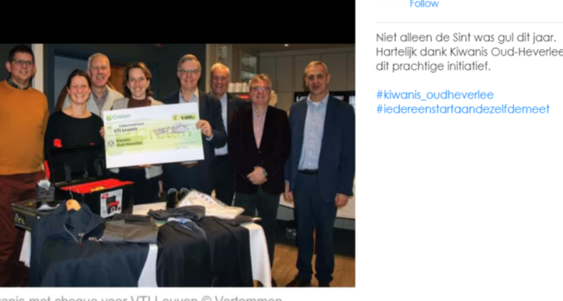
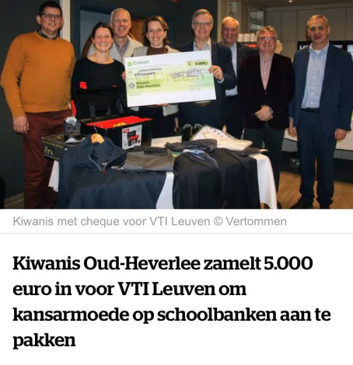
Goede Doelen
Oud-Heverlee
Vrij Technisch Instituut Leuven
Bijdrage Kiwanis Oud Heverlee 2023 : € 5000 voor aankoop kledij en materiaal

Slide 4
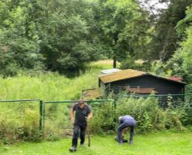
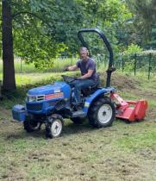
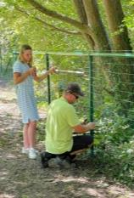
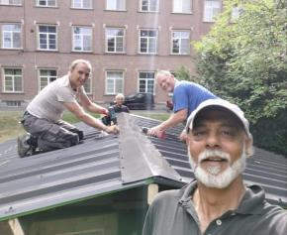
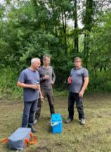
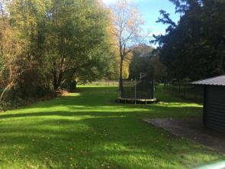
Goede Doelen
Oud-Heverlee
Adem biedt een warme omgeving en geïndividualiseerde zorg aan kinderen, jongeren, jongvolwassenen en volwassenen met een bijzondere ondersteuningsnood, en hun netwerk.
op een verwaarloosd stukje terrein wil Adem voor de jongeren een speeltuin inrichten
Bijdragen Kiwanis Oud Heverlee :
2022 : €2560 omheining, dakbedekking ,
2023 : € 760 verf, zaaigoed, ..
2024 : € 8000 aan speeltuigen

Slide 5
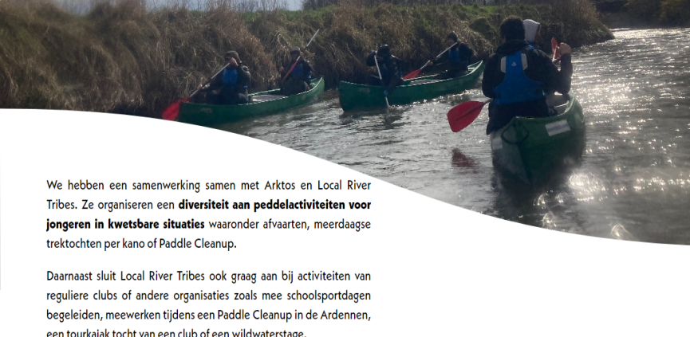
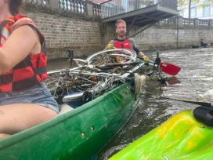
Goede Doelen
Oud-Heverlee
Local River Tribes organiseert
voor jongeren in kwetsbare situaties
een diversiteit aan peddelactiviteiten
- afvaarten,
- meerdaagse trektochten per kano
- Paddle Cleanup.
Bijdrage Kiwanis Oud Heverlee 2023 :
€ 2500 voor aankoop materiaal

Slide 6
Goede Doelen
Oud-Heverlee
Auxilia: omdat iedereen leerkansen verdient
De meer dan 1000 vrijwilligers van vzw Auxilia bieden kinderen, jongeren en volwassenen individuele hulp bij het leren wanneer zij nergens anders terecht kunnen. We werken samen met scholen, voorzieningen, clb’s….
Bijdrage Kiwanis Oud Heverlee , Kiwanis Artemis en JCI Leuven 2022 : € 6000

Slide 7
Goede Doelen
Oud-Heverlee
https://tejo.be/
TEJO biedt in Vlaanderen
laagdrempelige, therapeutische hulpverlening
aan jongeren tussen 10 en 20 jaar,
kortdurend, onmiddellijk, anoniem, en gratis.
De dienstverlening gebeurt door professionele therapeuten op vrijwillige basis.
Bijdrage Kiwanis Oud Heverlee 2019 €2500 voor ondersteuning werking
Bijdrage Kiwanis Oud Heverlee 2022 €2500 voor ondersteuning werking

Slide 8
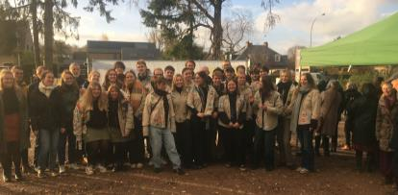
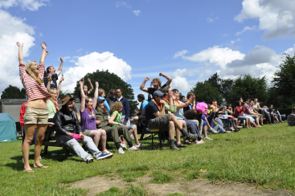
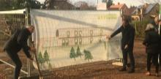
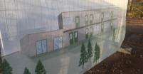
Goede Doelen
Oud-Heverlee
AKABE SCOUTS AKABE SCOUTS
Doniniek Savio Heverlee Meerdaal Haasrode
https://akabeheverlee.be/
https://www.scoutsmeerdaal.be/
Je kent het beeld wel: een troepje scouts dat door de straat trekt, een bende welpen op het speelpleintje, een tentenkamp in de Ardennen, … Scouts en Gidsen Vlaanderen wil iedereen uitnodigen, ook kinderen en jongeren met een handicap, om het spel van scouting te spelen. Dit kan in onze groep die speciale aandacht heeft voor kinderen en jongeren met een mentale of sociale handicap. Deze werking is bekend als Akabe: Anders Kan Best!
2018 : €500 bezoek Pairi Daiza
2019 : €4000 2022 : €1500 ondersteuning zomerkamp
2023 : €1500 ondersteuning zomerkamp
2024 : €1500 ondersteuning zomerkamp
Bijdragen Kiwanis Oud Heverlee
2012 : VIP bar tijdens AKABE & friends
2017 : €7500 voor vernieuwing lokalen
2020 : €4000 opbrengst Kiwanis Kookt

Slide 9
Goede Doelen
Oud-Heverlee
Vroedvrouwenpraktijk en Expertisecentrum
Chiro Hiperlie groeit, maar de lokalen volgen niet vanzelf. KO’MA, een jongeren-vereniging die hedendaagse muziek covert, herkende dat probleem maar al te goed!
Omdat we uitkijken naar een toekomst met nog meer Chiro en nog meer muziek, zetten we ons sinds 2019 in voor een nieuwe plek op maat van de jeugd in Korbeek-Lo.
Bijdrage Kiwanis Oud Heverlee 2023 : € 3500

Slide 10
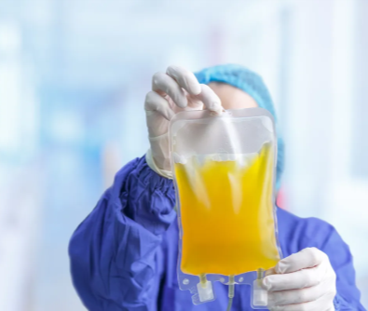
Goede Doelen
Oud-Heverlee
DAWn studie
De plasmastudie is een van de studies van het DAWn-consortium (Donated Antibodies Working agaiNst COVID-19). Tussen mei 2020 en januari 2021 namen er bijna 500 gehospitaliseerde COVID-19-patiënten deel aan de studie. Twee derde kreeg een behandeling met convalescent plasma, dat is plasma gedoneerd door genezen patiënten met hoge concentraties antistoffen tegen het coronavirus. De overige patiënten vormden de controlegroep: zij kregen geen plasma toegediend. Het is de eerste internationale studie die zo’n grote hoeveelheid plasma met zoveel antistoffen gebruikte.
Bijdrage Kiwanis Oud Heverlee en Soroptimisten Leuven 2021 :
€ 12000 deelname in de kosten van de studie

Slide 11
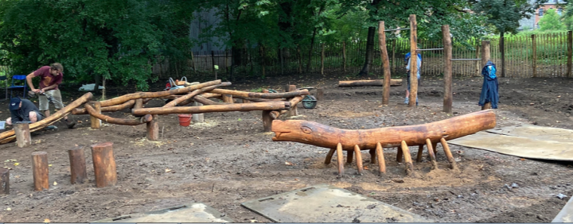
Goede Doelen
Oud-Heverlee
Een SPEELTUIN voor Ensival
4 inwoners uit Vlaams Brabant (Bierbeek, Holsbeek en Oud-Heverlee) hebben na de overstromingen in Wallonië de handen in elkaar geslagen en '3 dagen - 30 handen' opgericht. In samenspraak met de stad Verviers hebben ze het plan opgevat om in Ensival een speeltuin/ravotpark aan te leggen. Dit in een stadsparkje naast de containerklassen-school waarin de kinderen van de basisschool les volgen tot hun nieuw te bouwen school klaar is. En eind augustus was het dan zover! Dankzij het harde werk van heel wat vrijwilligers werd de speeltuin aangelegd.
Bijdrage Kiwanis Oud Heverlee 2022 : € 3000
Bijdrage June & August in the city 2023 : € 1000

Slide 12
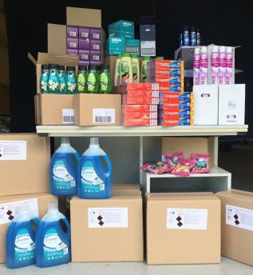
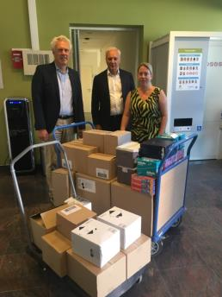
Goede Doelen
Oud-Heverlee
Door de oorlog in Ukraine ontvluchten vele gezinnen hun land een aantal gezinnen vonden opvang in Oud Heverlee
Bijdrage Kiwanis Oud Heverlee 2022 : € 1500 huishoudproducten

Slide 13
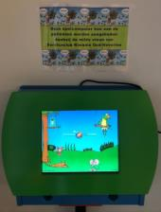
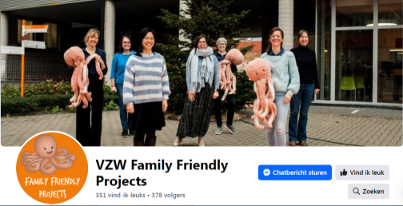
Goede Doelen
Oud-Heverlee
Bijdrage Kiwanis Oud Heverlee 2012 : € 2000 voor FV Kinderartsen HHL
Bijdrage Kiwanis Oud Heverlee 2021 : € 5000 voor Pediatrie HHL

Slide 14
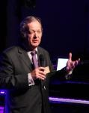
Goede Doelen
Oud-Heverlee
navelstrengbloedbank
Sofhea vzw, voluit het Sociaal Fonds voor Hematologische Aandoeningen, werd opgericht in 1986. Sofhea verleent steun op sociaal, psychologisch en financieel vlak aan patiënten die getroffen zijn door levensbedreigende bloedaandoeningen, zoals leukemie, lymfeklierkanker of ziekte van Kahler (myeloom). Daarnaast stimuleert Sofhea het onderzoek naar nieuwe bronnen van stamcellen en de ontwikkeling van persoonsgerichte therapieën met zo weinig mogelijk neveneffecten.
professor Marc Bogaerts
Bijdrage Kiwanis Oud Heverlee in 2012: €2000
Bijdrage Kiwanis Oud Heverlee en Soroptimisten in 2022: €8000 aan fonds Marc Bogaerts

Slide 15
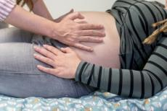
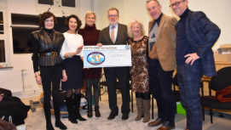
Goede Doelen
Oud-Heverlee
Vroedvrouwenpraktijk en Expertisecentrum
De serviceclubs Fifty One Club Leuven, Kiwanis Oud Heverlee en Kiwanis Leuven Artemis hebben gisteren een cheque van 2.500 euro overhandigd aan De Bakermat VZW, het expertisecentrum rond zwangerschap, geboorte en borstvoeding.
De drie serviceclubs voerden dit jaar voor de eerste maal een vaderdagactie. Het idee erachter was dat De Bakermat er niet alleen is voor aanstaande moeders, maar ook voor aanstaande vaders. Het centrum hecht immers veel belang aan het betrekken van vaders bij een zwangerschap. Dat vraagt ook oefenmateriaal voor die bijna-vaders. Met de opbrengst van de actie financierde De Bakermat onder meer speciale draagdoeken en draagzakken voor die vaders.
Vorig jaar hielden Fifty One Club Leuven en Kiwanis Oud Heverlee een moederdagactie ten voordele van De Bakermat. Toen ging om het aankopen van draagbare doptones.
De serviceclubs zetten zich actief in voor het verbeteren van de leefwereld van kinderen. De activiteiten van De Bakermat sluiten daar perfect op aan. De Bakermat is in 1983 opgericht als een Expertisecentrum rond zwangerschap, geboorte en borstvoeding om vrouwen beter te informeren, te omkaderen en te ondersteunen tijdens hun zwangerschap en na hun bevalling. Daarbij gaat ook extra aandacht uit naar kansengroepen.
Bijdrage Kiwanis Oud Heverlee en Fifty One club Leuven
2021 : € 6000 voor aankoop hartslagmeters
Bijdrage Kiwanis Oud Heverlee , Fifty One club Leuven en Kiwanis Artemis
2022 : € 2500 voor aankoop draagzakken en draagdoeken

Slide 16
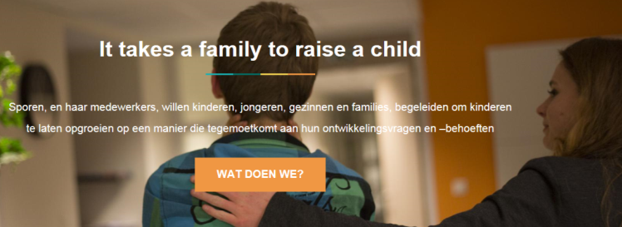
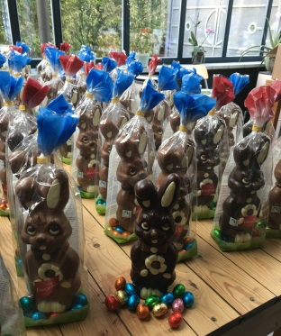
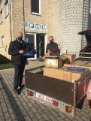
Goede Doelen
Oud-Heverlee
Contextbegeleiding
Contextbegeleiding in functie van Autonoom Wonen
Kortdurend (Crisis)verblijf
Ondersteunende begeleiding
Crisisbegeleiding en Crisisinterventie
Bijdrage Kiwanis Oud Heverlee 2020 : €5000 voor ondersteuning vormingstrektocht
Bijdrage Kiwanis Oud Heverlee 2020 : paaspaketten in coronatijd
Bijdrage Kiwanis Oud Heverlee 2021: levering pallet schoenen

Slide 17
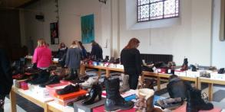
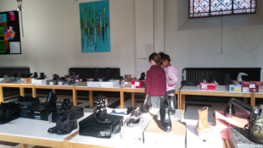
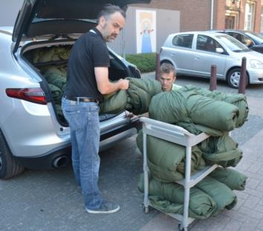
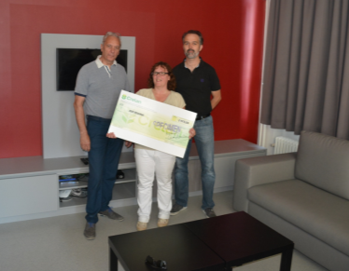
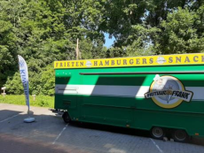
Goede Doelen
Oud-Heverlee
http://www.averegina.be
Ave Regina biedt zorg en ondersteuning aan jongeren en volwassenen met een mentale beperking en/of gedrags- en emotionele stoornissen.
Bijdragen Kiwanis Oud Heverlee :
2018: 200 paar schoenen
2017 : 50 slaapzakken
2017 : €2980 TV meubel leefgroep jongeren
2020 : € 500 Frietfeest

Slide 18
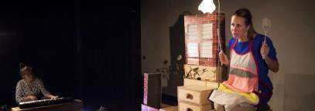
Goede Doelen
Oud-Heverlee
http://www.kiwanisoudheverlee.be
JEUGDVOORSTELLINGEN
De Borre - Kiwanis Oud-Heverlee
In samenwerking met het Cultuur Centrum De Borre in Bierbeek geeft Kiwanis Oud Heverlee jongeren uit opvangcentra als Ave Regina, Woudlucht, .. de gelegenheid om een jeugdvoorstelling uit de programmatie van De Borre bij te wonen.
Na afloop is er tijd voor een drankje.
Bijdragen Kiwanis Oud Heverlee :
gemiddelde kostprijs : €200

Slide 19
Goede Doelen
Oud-Heverlee
Bijzonder Onderwijs Ter Bank Heverlee
https://www.bo-terbank.be/
De school voor bijzonder onderwijs Ter Bank geeft aangepast onderricht aan minder valide kinderen uit de regio. Ze trachten de accomodaties voor de kinderen zo aantrekkelijk mogelijk te maken. In 2011 hebben ze een lokaal ingericht als Snoezelruimte; Voor de kinderen betekent dit een moment van zalig ontspannen.
Bijdrage Kiwanis Oud Heverlee in 2009 : € 500 voor didactisch lesmateriaal
Bijdrage Kiwanis Oud Heverlee in 2011 : €2000 voor inrichting snoezelruimte
Bijdrage Kiwanis Oud Heverlee in 2020 : €5000 voor diverse opvangprojecten

Slide 20
Goede Doelen
Oud-Heverlee
LEVENSLOOP LEUVEN Stichting tegen kanker
https://www.levensloop.be/relays/leuven-2018
Op initiatief van de stichting tegen kanker worden in vele vlaamse steden jaarlijks een 24-urenloop georganiseerd om stil te staan bij het leed van de kankerpatiënten.
Sinds 2014 neemt Kiwanis Oud-Heverlee samen met een tiental ander leuvense serviceclubs deel aan het event Levensloop Leuven met het team InterServiceClubs.
Elk team tracht een zo hoog mogelijke opbrengst te genereren door het organiseren van verschillende activiteiten.
Bijdragen InterServiceClubs
2014 €2138
2015 €4524
2016 €6805
2017 €8070
€7457
€9870

Slide 21
Goede Doelen
Oud-Heverlee
Bijdrage Kiwanis Oud Heverlee 2019 €5000 voor ondersteuning werking

Slide 22
Goede Doelen
Oud-Heverlee
Campus Woudlucht is gelegen in Heverlee, een deelgemeente van Leuven. Wij zijn een campus waar je een school voor buitengewoon basisonderwijs, buitengewoon secundair onderwijs, een internaat en een ondersteuningsnetwerk kan vinden.
Bijdrage Kiwanis Oud Heverlee
2007 : € 300 speelplaatsvoorzieningen
2011 : € 735 cursussponsoring
2018 : € 1000 aankoop lesmaterialen

Slide 23
Goede Doelen
Oud-Heverlee
DAMBA, dansen met bijzondere aandacht
Uit de website :
“Danscentrum Aike Raes is zóveel meer dan dans! ... Zowel beginners als gevorderde dansers vinden hier een ruim aanbod in discipline en niveau. Klassiek ballet, al dan niet op pointes, hedendaagse dans, jazzdance, streetdance, hiphop, breakdance, …, DAMBA (dansers met bijzondere aandacht), enz. worden gegeven door uitstekende en gedreven docenten.”
Bijzonder aandacht vraagt ook bijzondere middelen, vandaar dat we met Aike enkele speciale optredens organiseerden om deze inspanningen te kunnen blijven leveren.
Bijdrage Kiwanis Oud Heverlee in 2010 : € 2500
in 2019 : € 1500

Slide 24
Goede Doelen
Oud-Heverlee
UPSIDE DOWN en HONK
https://www.honk.be/
De vzw UPSIDE DOWN en de VZW HONK zetten zich in voor de begeleiding van mindervaliden.
Upside Down een eetcafé geeft hen een kans om horecataken op te nemen
Honk zoekt naar een permanente woongelegenheid met de gepaste begeleiding
Bijdrage Kiwanis Oud Heverlee
2014: €2500 steun inrichting eetcafé
2015 : €1000 steun eetcafé Upside Down
2016 : €2750 zeevakantie Honkers
2018 : €2500 Honk en Dulst walk for Honk

Slide 25
Goede Doelen
Oud-Heverlee
ARNO, ESTEN,
ARNO LANNOO, ESTEN VANDEZANDE
jongens uit onze gemeente die geconfronteerd werden met ongeneeslijke ziekte
Bijdrage Kiwanis Oud Heverlee 2016 € 1600 aankoop aangepaste fiets
2018 € 8000 ondersteuning VZW ESTEN

Slide 26
Goede Doelen
Oud-Heverlee
RondouFonds voor Duchenneonderzoek
Duchenne spierdystrofie is een erfelijke ziekte waarbij je spieren langzaam maar zeker worden afgebroken. De eerste symptomen verschijnen meestal als je leert stappen. Je kan moeilijk je evenwicht behouden, je valt vaak. Op de leeftijd van 10 à 12 jaar wordt het lopen bijna onmogelijk waardoor je mobiliteit volledig afhankelijk is van een rolstoel. Door de steeds verdergaande afbraak van de spieren krijg je in een later stadium problemen met het ademhalen en is beademing nodig. Ook de hartspier wordt steeds zwakker waardoor Duchenne, vaak rond je dertigste, uiteindelijk een fatale ziekte is. De ziekte, treft één op 3500 geboren jongens, in totaal meer dan een kwart miljoen wereldwijd.
Op dit moment is de ziekte nog niet te genezen. Een wetenschappelijke doorbraak voor een werkelijke aanpak van Duchenne lijkt eindelijk dichtbij. Recente experimenten met dieren zijn zo hoopgevend, dat de eerste klinische tests met een groep Duchenne patiëntjes heeft plaats gevonden in Gasthuisberg Leuven. Eindelijk gloort er perspectief.
Als er voldoende geld is, tenminste.
Bijdrage Kiwanis Oud Heverlee
2014 : opbrengst Scala concert €10 000
: opbrengst Kiwanis Kookt €3 000
2018 : opbrengst Kerstmarkt €2 500

Slide 27
Goede Doelen
Oud-Heverlee
http://sites.kiwanis.org/Kiwanis/nl/theELIMINATEproject/home.aspx
Kiwanis International en UNICEF hebben via het Eliminate-project de handen ineen geslagen om een einde te maken aan tetanus bij moeders en pasgeboren baby's. Een dodelijke ziekte die elk jaar de levens van bijna 49.000 onschuldige baby's en een groot aantal vrouwen eist.
Afghanistan
Angola
Burkina Faso UITGEBANNEN 2012
Cambodja 2015
Centraal-Afrikaanse Republiek
China 2012
Democratische Republiek Congo
Dem. Volksrepubliek Laos 2013
Equatoriaal-Guinea 2016
Ethiopië 2017
Filipijnen 2017
Gabon 2013
Ghana 2011
Guinea
Guinea-Bissau 2012
Haïti 2017
India 2015
Indonesië 2016
Irak 2013
Ivoorkust 2013
Jemen
Kameroen 2013
Kenia 2018
Liberia 2012
Madagaskar 2014
Mali
Mauritanië 2015
Niger 2016
Nigeria
Oost-Timor 2012
Pakistan
Papoea-Nieuw-Guinea
Senegal 2012
Sierra Leone 2013
Soedan
Somalië
Tsjaad
Ver. Republiek Tanzania 2012
Zuid-Soedan
Bijdrage Kiwanis Oud Heverlee 2013 -2017 : €7000

Slide 28
Goede Doelen
Oud-Heverlee
http://www.sos-kinderdorpen.be/het-simbahuis
De vzw SOS Kinderdorpen België zorgt onder meer voor de opvang van kinderen uit moeilijke gezinssituaties.
In Liedekerke runnen ze het Simbahuis, in Bande een kinderdorp Chantevent waar kinderen voor een periode terecht kunnen om tot rust te komen.
SIMBAHUIS
Bijdrage Kiwanis Oud Heverlee in 2009 : €2500 voor de inrichting van de woning
in 2018 : levering van 2 paletten met schoenen

Slide 29
Goede Doelen
Oud-Heverlee
http://www.kiwanis.be/sob
Jaarlijks nationaal event georganiseerd door Kiwanis Belgium
Met medewerking van vrijwilligers uit alle clubs.
Honderden mindervaliden leven zich gedurende vier dagen
uit in hun favoriete sportdiscipline.
Er heerst een uitzonderlijk
enthousiaste sfeer.
Bijdragen Kiwanis Oud Heverlee :
2007 : €300 2013 : €300
2008 : €300 2014 : €300
2009 : €300 2015 : €300
2010 : €300 2016 : €350
2011 : €300 2017 : €350
2012 : €300 2018 : €350

Slide 30
Goede Doelen
Oud-Heverlee
JANA en JELIEN , mindervalide zusjes uit Oud-Heverlee
Jana en Jolien verloren in 2011 hun mama. De papa zorgt nu alleen voor hen.
Om zich autonoom te kunnen verplaatsen zochten ze de fondsen om voor beiden een scootmobiel aan te schaffen.
Jana en Jolien zijn ook fervente rolstoeldansers. Ze wonnen verscheidene malen de kampioenentitel. In 2016 organiseerden ze de interland wedstrijd in Oud Heverlee. Hiervoor diende de zaal uitgerust te worden met een aangepaste dansvloer
HLN okt 2016 OUD-HEVERLEE Tweelingzussen Jana en Jelien Vanes uit Oud-Heverlee zijn deze maand gekroond tot Belgisch Kampioen rolstoeldansen.
Het duo behaalde de titel dankzij een uitstekende prestatie in de finale in Hasselt met een Engelse wals, een quickstep en een samba. Een knappe prestatie van Jana en Jelien, die door een hersenletsel al hun hele leven in een rolstoel zitten gekluisterd. ”We willen in de eerste plaats onze dansclub de Keerbergse Amigo’s bedanken, maar natuurlijk ook onze papa, die sinds het overlijden van onze moeder alle zorgen op zich neemt. Hij gaat met ons naar elke training, dus zonder hem zouden we deze leuke sport niet kunnen beoefenen”, zeggen de twee zussen. “Of we het verwacht hadden dat we gingen winnen? Toen de trainingen begonnen voor het kampioenschap keken we er natuurlijk naar uit om deel te nemen. We doen het rolstoeldansen heel graag en beleven er veel plezier aan. Schitterend dat we onze titel nu ook verlengen!” (KHK)
Bijdrage Kiwanis Oud Heverlee :
2012 : twee scootmobiels €2888 2016 : €1000 huur dansvloer 2020 : €1000

Slide 31
Goede Doelen
Oud-Heverlee
Impore-project Rwanda : kindersterfte terugdringen
De vzw Impore zorgt in Ruwande voor de opvang van jonge moeders en hun zorgbehoevende kinderen. Met steun onder andere belgische vrijwilligers bouwen ze een opvangcentrum voor deze moeders.
Bijdrage Kiwanis Oud Heverlee in 2012 : €1500 voor bouw opvangcentrum

Slide 32
Goede Doelen
Oud-Heverlee
TRI4KIDS
Triatlon voor het goede doel
met Rob Heirbaut als drijvende kracht tvv De Eglantier
Acht enthousiaste bekende sportievelingen gaan de uitdaging aan om op 3 oktober 2010 in Barcelona een volledige triatlon (3,8 km zwemmen, 180 km fietsen, 42,2 km lopen) af te werken. Zij doen dat voor een goed doel: twee therapeutische dagverblijven voor bijzondere kinderen, Merlijn in Deurne en De Eglantier in Leefdaal.
Triatlon blijft tot de verbeelding spreken. Meteen de reden waarom Sabine Appelmans (meter van het project), Bob Dejongh, Dirk Gerlo, Rob Heirbaut, Kris Meertens, Bart Schols, Stefan Vanaudenhove en Chris Van den Abeele op een volledige triatlon mikken. Onder begeleiding van Kathleen Smet werken ze naar de triatlon van Barcelona toe. De uitdaging lijkt groot. De wetenschappelijke omkadering moet het geheel haalbaar maken.
Bijdrage Kiwanis Oud Heverlee in 2010 : €2500

Slide 33
Goede Doelen
Oud-Heverlee
Speelpleinwerking Don Bosco Oud-Heverlee
http://www.speelpleindonbosco.be/
Tijdens de jaarlijkse grote vakantie animeert een aantal jeugdige vrijwilligers de kinderen van Oud Heverlee die niet op reis gaan. Ze beschikken hiervoor over een minimaal budget.
Bijdragen Kiwanis Oud Heverlee in 2010 : € 1500 voor educatief materiaal

Slide 34
Goede Doelen
Oud-Heverlee
NGO FLAME Burkina Fasso
http://www.ngoflame.be/nl/
Brandwonden centrum in Burkina Fasso,opgezet door enkele vrijwillige artsen van het brandwondencentrum Nederoverheembeek.
Aanleiding was een feestelijke manifestatie waarbij het publiek in paniek raakte door vallende fakkels die in de optocht werden meegdragen. Honderden mensen liepen brandwonden op.
De artsen keren jaarlijks tijdens hun vakantieperiode terug naar Burkina Fasso om een aantal chirurgische ingrepen uit te voeren.
Bijdragen Kiwanis Oud Heverlee :
2007 : €500
2008 : €1000
2010 : €2000

Slide 35
Goede Doelen
Oud-Heverlee
Fluo hesjes voor de schoolkinderen van Oud-Heverlee
Bijdrage Kiwanis Oud Heverlee 2007 €6600 voor de aankoop en bedrukking van de hesjes

Slide 36
Goede Doelen
Oud-Heverlee
Skippies ropeskipping Bijdrage KOH 2007 : €250 voor event in Sportoase
Heilig Hart Oud Heverlee Bijdrage KOH 2008 : €250 voor verkeerssignalisatie
Scholen Oud Heverlee Bijdrage KOH 2015 : €300 voor bezoek Museum M
Schoolondersteunend Bijdrage KOH 2015 : €300 voor typelessen
De Kleine Johannes koor Bijdrage KOH 2015 : €500 voor reiskosten
De Zorgcirkel Bijdrage KOH 2018 : €500 voor Music for Luc
School Haasrode Bijdrage KOH 2020 : €500 voor bus schoolreis

